Slide 1


Slide 2
章节1：微软Power BI简介

Slide 3
1.1： Power BI系列组件介绍

Slide 4
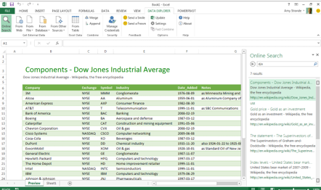
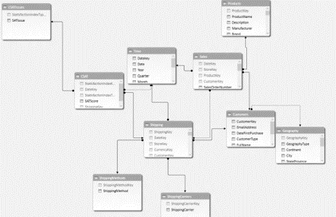
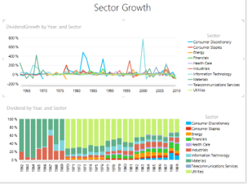
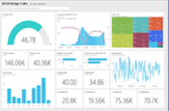


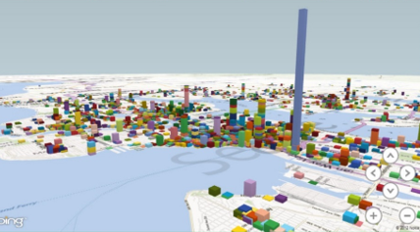
1.1：Power BI系列组件介绍
获取数据
分析数据
呈现数据
Power Query
获取和整理
PowerPivot
建模和分析
Power View
交互式报表
Power BI 在线版
可视化仪表板发布和分享
移动版
Excel
在线网站
Power Map
地图可视化
Power BI Desktop（桌面版）
获取
分析
呈现
发布

Slide 5

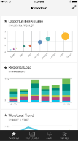
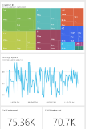
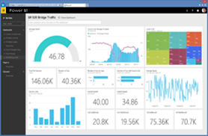
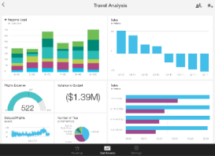
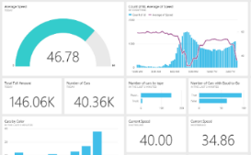


1.1：Power BI系列组件介绍
Excel 文件
实时仪表板
自然语言问与答
分享与协作
本地数据（SQL)
可视化报表
企业内容分享包
报告
Azure 云服务
01001
10101
SaaS 软件服务
数据集
Power BI Desktop 文件
数据刷新
内容包

Slide 6


扫码关注“Power Pivot工坊“

